Slide 1
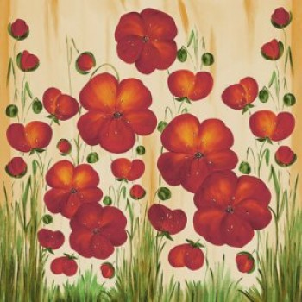
декупаж

Slide 2
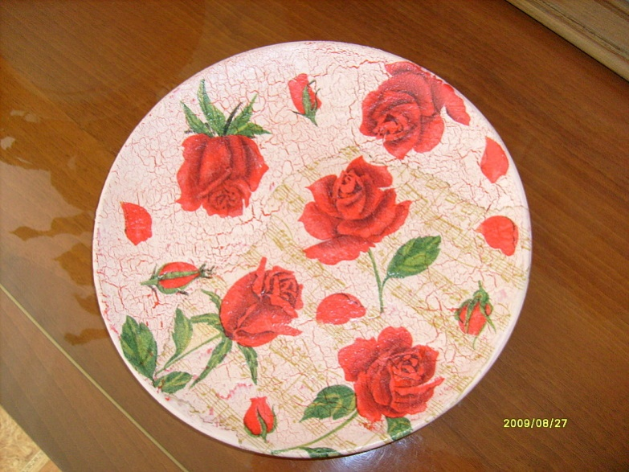
Декупаж (decoupage) – это древний вид искусства, который зародился ещё в XII веке. Это достаточно необычное занятие, о котором знают на сегодняшний день далеко не все. Правда, это делает декупаж ещё более привлекательным, согласитесь, делать то, что не умеют многие – это приятно, в первую очередь, для себя, а во-вторых, можно потом приятно удивлять именно тех, кто не слышал об этой технике.

Slide 3
Декупаж являет собой своего рода аппликацию, которая изготавливается с использованием декупажных карт, бумаги, салфеток, иногда ткани, которая впоследствии может быть размещена на дереве, стекле, посуде, мебели и многих других поверхностях с многослойным покрытием лаком.
Декупаж требует особого подхода, усидчивости, умения формировать образ того, что вы хотите создать и воплощать его в жизнь. Но, непосредственно воплощение в жизнь упрощается за счёт такого важного момента — только вы определяете, что именно создастся вашими руками, пускай и с обязательным использованием таких материалов, как лак, клей и акриловые краски, чтобы создать что-то поистине заслуживающее внимания.

Slide 4
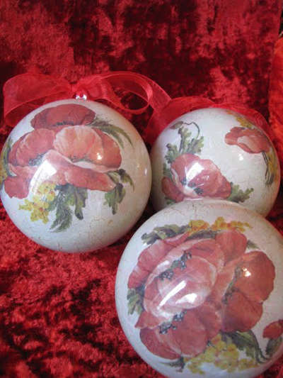
Используя технику декупаж можно создать впечатление росписи. Самые сложные рисунки легко перевести на рамку для фотографий, использовать в декупаже мебели или в новогоднем декоре, затем покрыть специальным лаком, и у всех сложится впечатление, что дерево расписали.
Подвергать декорированию можно многие типы поверхностей. Попробуйте декупаж на дереве, декорируя различные заготовки для шкатулок, коробочек, подносов. Окружите себя "росписной" мебелью: чайный столик в розах, камод со стильными аппликациями или изысканная прикроватная тумбочка - эти предметы интерьера не останутся незамеченными. А как насчёт лампы с абажуром, декорированным в той же технике? Пусть она освещает дело ваших рук.

Slide 5
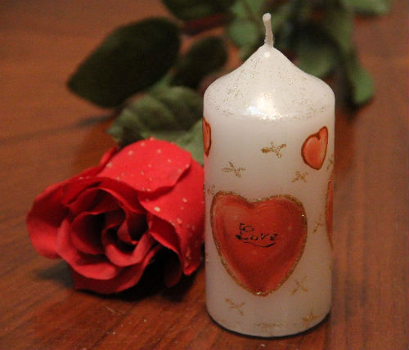
Декупаж свечи - самый простой способ сделать своими руками красивый подарок для близкого человека. Не сложное и увлекательное занятие, не требующее использования клея и лака.

Slide 6
Этапы создания Вашего шедевра
1. Идея
На этом этапе зарождается проект будущей работы. Выбираются объекты декорирования, материалы и инструменты.
2. Предварительная обработка
На этой стадии Вы проводите обработку поверхности, если это необходимо. Например, не очень ровную, шероховатую деревянную поверхность лучше обработать шкуркой, нанести грунтовку, в качестве которой можно использовать акриловую краску подходящего цвета.
Стеклянную поверхность предварительно следует обезжирить моющим средством, можно покрыть грунтовкой и (или) краской.

Slide 7
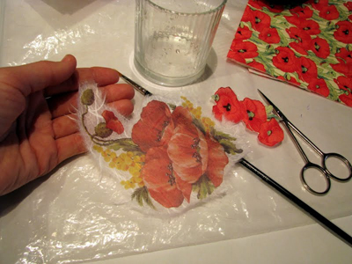
3. Вырезание узора
салфетки верхний тонкий красочный слой. Именно он и потребуется Вам в процессе работы.
Итак, вырезаем аккуратно, острыми ножницами. Если рисунок слишком мелкий и тонкий для вырезания, то вырезаем только крупные элементы, а мелкие подрисовываем тонкой кисточкой.

Slide 8
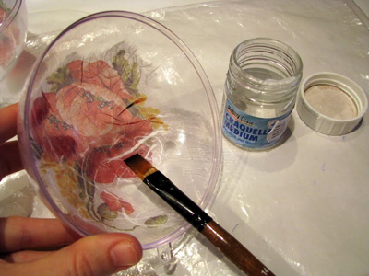
4. Приклеивание
Мотив из салфетки прикладываем на оформляемую поверхность и плоской кисточкой начинаем приклеивать, промазывая клеем с внешней стороны. Пропитываясь, салфетка начинает растягиваться, поэтому действовать надо очень осторожно, расправляя кисточкой все складочки и пузырьки. Приклеивание следует начинать от центра мотива.

Slide 9
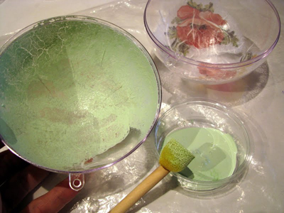
5. Работа красками
Если Вы решили использовать в работе краски, то время настало. Дорисовываем все необходимые элементы, делаем работу завершенной.
6. Покрытие лаком
Когда работа покрашена и обклеена, ее надо покрыть не менее чем двумя слоями лака, чтобы защитить от механических повреждений и влажности.

Slide 10
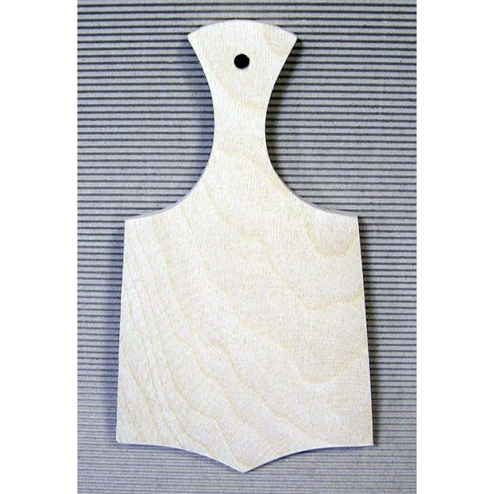

Slide 11
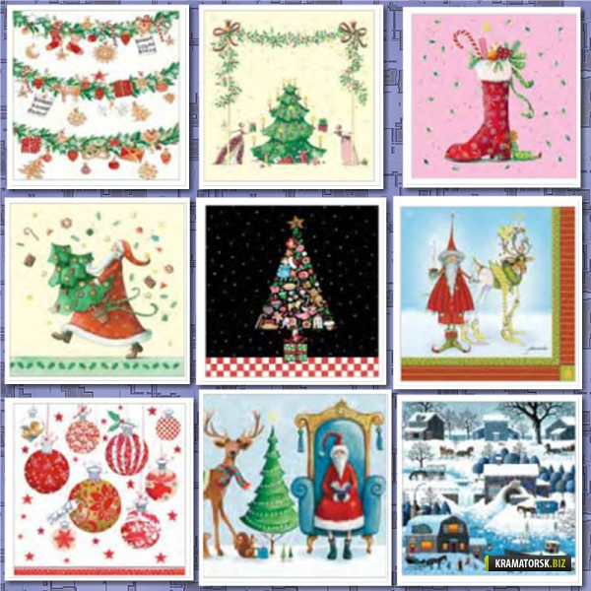
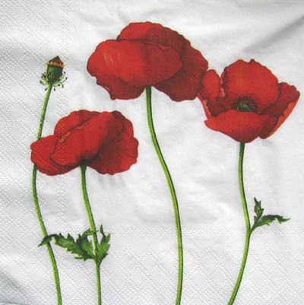

Slide 12
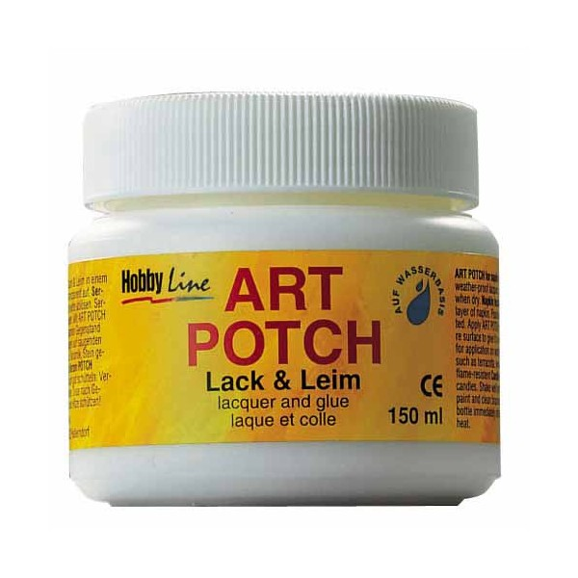

Slide 13
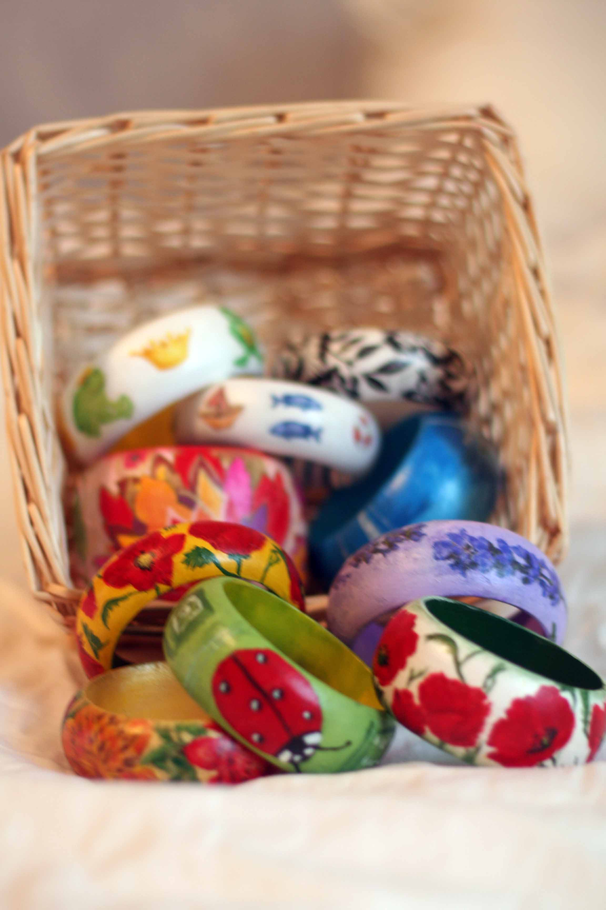

Slide 14
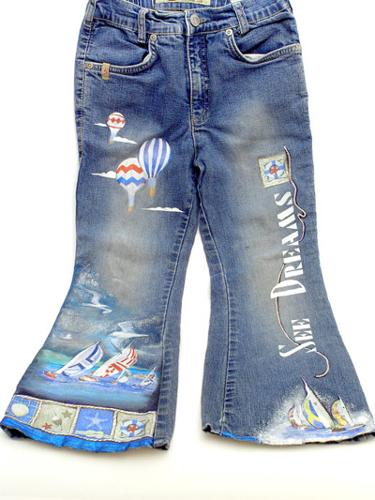

Slide 15
Спасибо за внимание

